Slide 1
솔루나 키 설정 문서

Slide 2
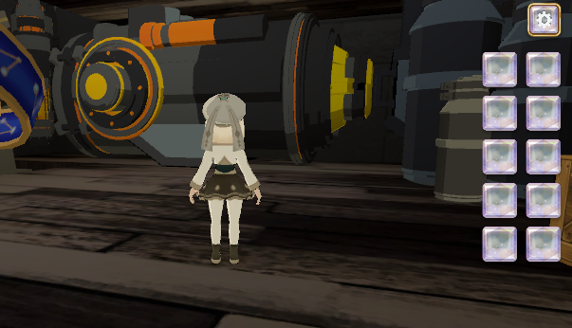
키 설정
일시정지
Ese 키 입력 시 일시 정지 화면 출력한다.
설정 과 나가기 버튼 출력
Pause
일시 정지 시 플레이 중이던 화면이
멈춘다.
설정
나가기
일시정지 해제
버튼이 아닌 화면을 클릭
일시정지 화면에서 Ese 키 입력 시

Slide 3
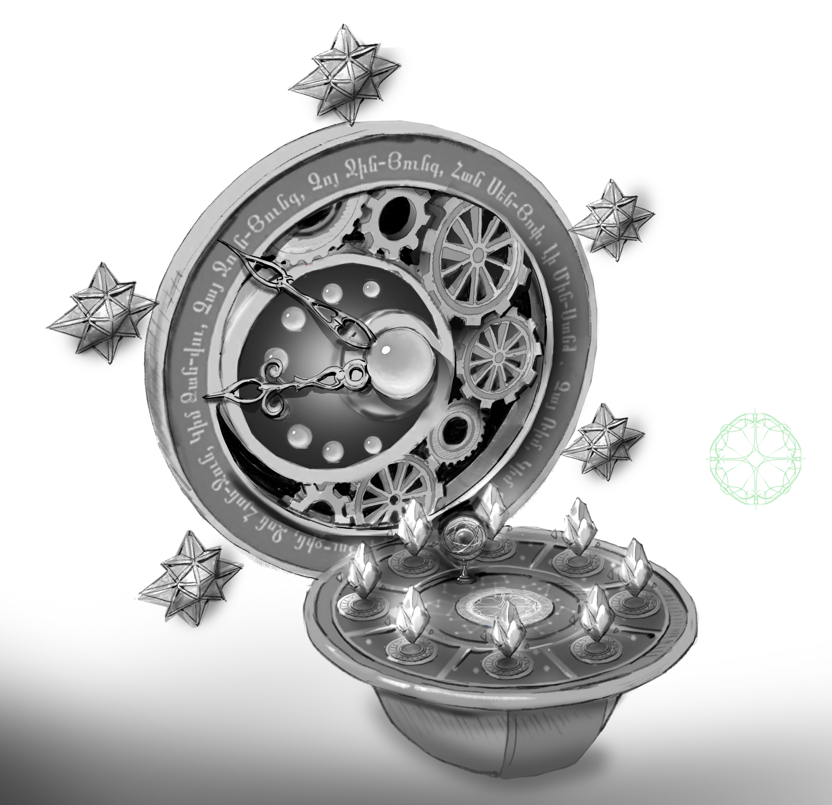


키 설정
설정 창
설정 창 출력 조건
설정 창 예시 이미지
일시정지 상태에서 설정 클릭
플레이 내 설정 UI 이미지 클릭
Pause
사운드
키 설정
사운드
설정
나가기
밤/낮 변화
R
위로 이동
W
설정 창
상호작용/조사
Q
왼쪽 이동
A
아이템 획득
E
아래로 이동
S
키 설정 과 사운드 설정 가능하다.
화면 고정
Alt
오른쪽 이동
D
[더블 클릭]아이템 사용
키 설정
취소
확인
플레이 중 사용 될 키를 변경
할 수 있다.
확인 클릭
일시 정지 화면으로 돌아간다.

Slide 4


키 설정
사운드 창
설정 창 출력 조건
설정 창 예시 이미지
일시정지 상태에서 설정 클릭
플레이 내 설정 UI 이미지 클릭
Pause
키 설정
사운드
설정
“사운드를 키고 플레이 하셔야 합니다”
나가기
효과음
50%
설정 창
사운드
50%
배경음
키 설정
* 효과음 클릭 시 사운드 조절이 가능한 형태
사운드
취소
확인
효과음 바를 클릭 하면 조절이 됌
0%, 25%, 50%, 75%, 100%로 조절
가능하다.
확인 클릭
일시 정지 화면으로 돌아간다.

